Slide 1
Thin Clients
Edge, Rauhaus - 10. Februar 2021

Slide 2
Agenda
01 Übersicht
02 Wesentliche Merkmale
03 Vorteile/Nachteile
04 Anwendungszenarien

Slide 3

Auftragsstellung
Auftrag 1:
Erstellen Sie arbeitsteilig eine Kurzinformation auf Basis .ppt (5 min: Übersicht, wesentliche Merkmale, Vorteile, Nachteile, Anwendungsszenarien) zu folgenden (16) Stichworten aus dem Cloudcomputing:

Slide 4
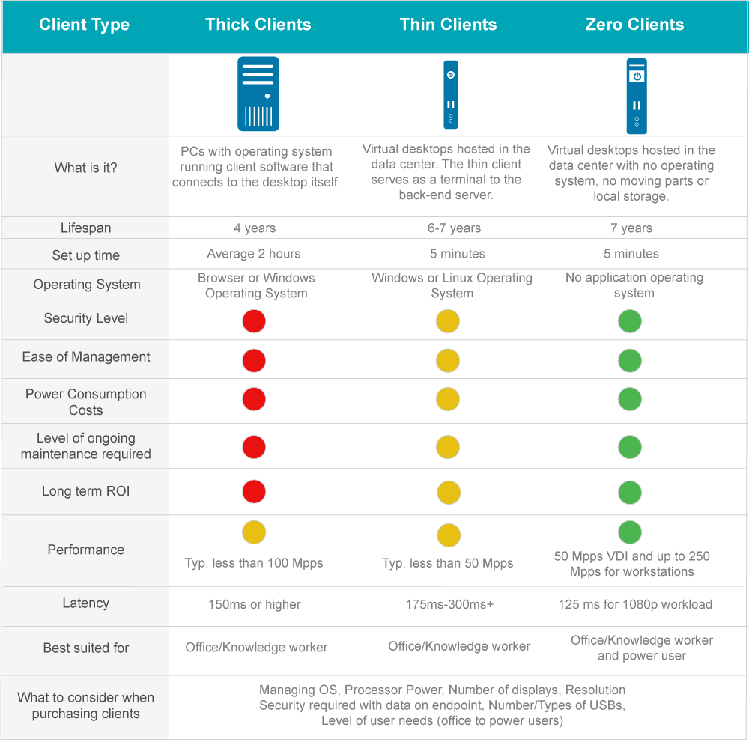
Thin/Zero/Cloud-Client
Während Thin Clients oftmals mit Standard-CPUs und Grafikprozessoren ausgestattet sind, verfügt ein Zero Client in der Regel über einen stromsparenden Prozessor
Cloud Clients sind auf Zentralrechnern gespeicherte systeme
Thin Clients - Jan Rauhaus, Niclas Edge

Slide 5
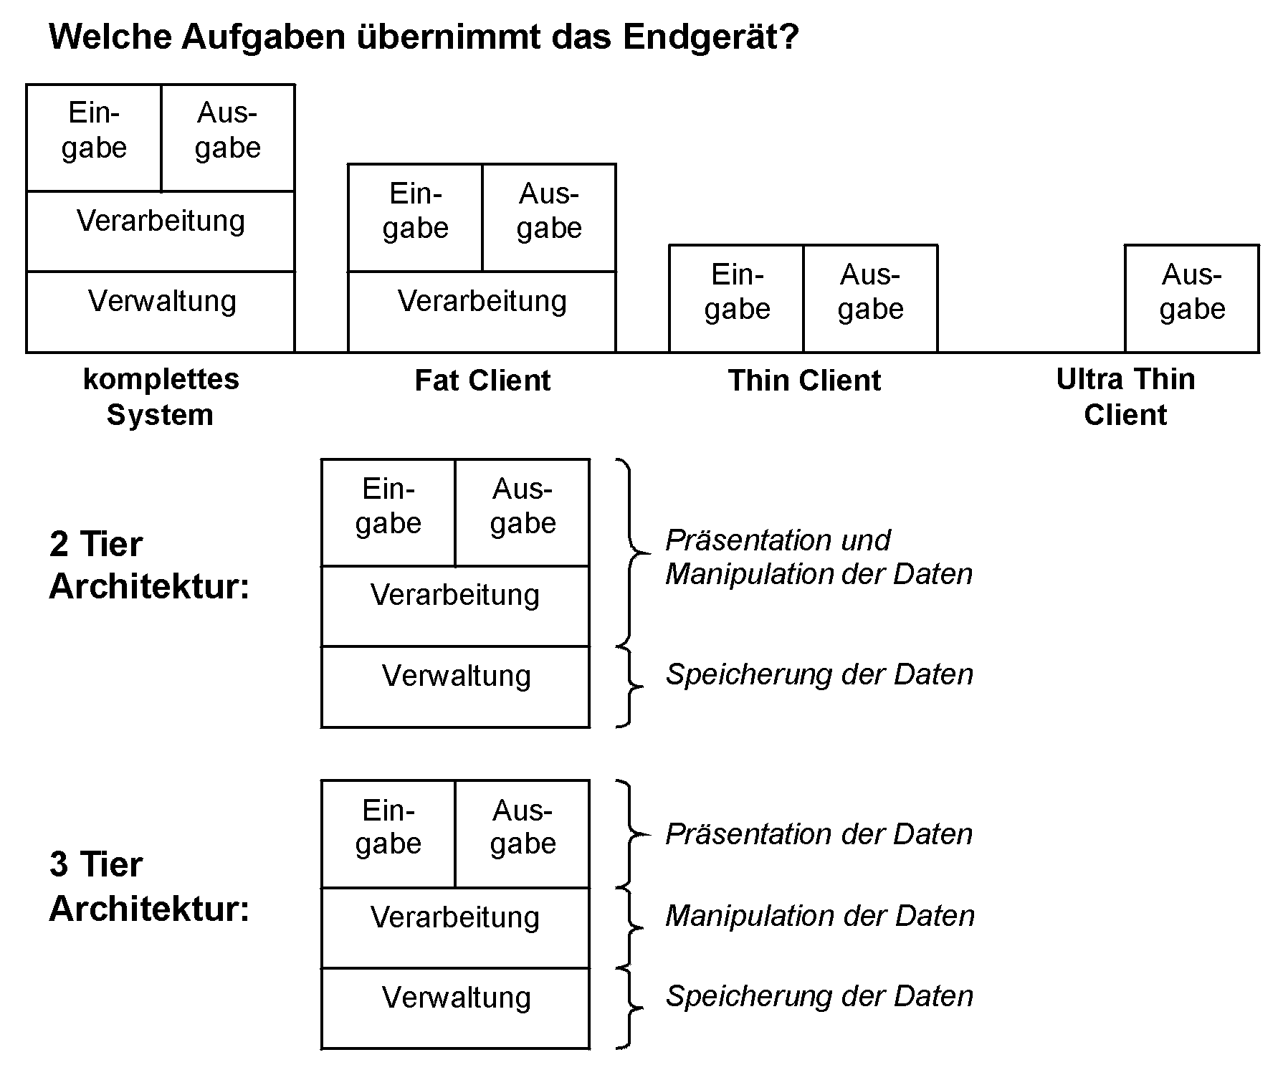
Übersicht
Thin Clients sind meist Rechner mit weniger Rechenleistung
Thin Clients beziehen ihre Leistung von einem Zentralrechner
Durch das Fehlen beweglicher Teile wie Lüfter kommt es bei den Geräten seltener zu Störungen
Im Prinzip wie RDP
Kann Lizenzen sparen

Slide 6
Wesentliche Merkmale
Meist Weniger „Stromsparender“
Für grafische Anwendungen nicht performant genug
Setzt gute Infrastruktur voraus
Weniger Störanfällig
Einfacher zu betreuen
Service Hardware

Slide 7
Vorteile / Nachteile für Unternehmen
Vorteile
Nachteile
Ermöglicht Arbeiten an jedem Arbeitsplatz
Mit Identischer Arbeitsumgebung
Einfacher zu betreuen dank zentraler Infrastruktur
Einfaches Installieren
Hardware besitzt keine beweglichen Teile
Weniger anfällig für Störungen
Längere Lebensdauer (etwa 7 Jahre)
Standard Desktop PC –liegt bei 4 Jahren
Internetverbindung ist ein muss
Abhängig vom Terminal-Server
Wenig grafische Leistung
Meist beschränkte Peripherie-Unterstützung
Lizenznutzung oft nicht auf Thin Client ausgelegt
Software nicht für Remote ausgelegt

Slide 8
Anwendungszenarien
Beispiel 1
Büro Ohne feste Sitzplätze
Man kann ohne Probleme an jedem Arbeitsplatz arbeiten
maximale Flexibilität
Beispiel 2
Vertreter die an verschiedenen Standorten arbeiten müssen
Können an jedem Rechner arbeiten dank Thin Clients
Beispiel 3
Betrieb legt verstärkt Wert auf Sicherheit
-

Slide 9
Quellen
https://slideplayer.org/slide/913465/
https://www.wintotal.de/thin-client/

Slide 10
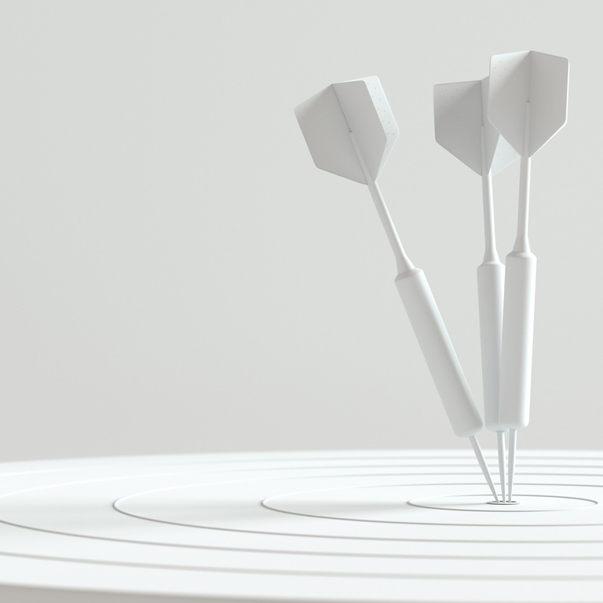
Vielen Dank!
Dank Ihres Engagements und Ihrer Arbeitsmoral wissen wir, dass das nächste Jahr noch besser sein wird als das letzte.
Wir freuen uns auf die Zusammenarbeit.

